Slide 1

Système & Scripting
Année Universitaire
2023-2024

Slide 2
Objectifs du module
Maitriser les concepts de base liés à un script shell.
Maitriser les différentes instructions utilisables dans un script shell.
Ecrire des scripts simples d'exploitation Unix/Linux.
Ecrire des scripts complexes d’administration en utilisant les boucles, menus et outils externes.
Enrichir un script shell avec des fonctions et sous-shell.

Slide 3
Planification & Informations
Charge horaire : 21h
Pré-requis : Concepts de base liés aux systèmes d'exploitation Unix/Linux.
Mode d’évaluation : 40% CC+60 % Examen .

Slide 4
Planification & Informations
Chapitre 1 : Introduction & Commandes de base
Chapitre 2 : Langage de programmation Shell
Chapitre 3 : Conditions & Boucles en Shell
Chapitre 4 : Sous-programmes en Shell

Slide 5
Chapitre I : Introduction & Commandes de base
Système & Scripting

Slide 6
Plan
Shell : Définition & Rôle
Différents Shell & Fonctionnalités
Commandes de bases
Utilitaires d’aide
Manipulation des fichiers et des répertoires
Gestion des droits d'accès
Caractères spéciaux (Jokers)
Redirection & Pipes

Slide 7

Système d’exploitation (OS)
Un système d'exploitation, ou OS (Operating System), définit un ensemble de programmes chargé d'établir une relation entre les différentes ressources matérielles, les applications et l'utilisateur.
Applications
OS
Pilotes
Utilisateur
Matériel
Notes:
L'utilisateur utilise des applications —> chaque application nécessite des ressources (memoire, processeur), comment cette application peut accéder aux ressources —> OS s’en charge.

Slide 8
Unix Vs Linux
UNIX est un nom protégé par le droit d’auteur (Payant).
La date du 1er janvier 1970 est considérée comme étant la date de naissance du système Unix.
UNIX est un système propriétaire.
LINIX est un système d'exploitation libre basé sur le noyau UNIX proposé par Linus Torvalds.
Notes:
Les logiciels propriétaires sont les logiciels dont une licence, souvent payante, ne donne qu'un droit limité d'utilisation. On n'a la plupart du temps accès qu'aux binaires de ces logiciels.
Un logiciel Libre vérifie les 4 libertés :
La liberté d'exécuter le programme, qu'elle que soit le but
La liberté d'étudier son fonctionnement, et de l'adapter à ses besoins.
La liberté de redistribuer des copies pour aider autrui.
La liberté d'améliorer le programme, et de partager ses améliorations avec autrui.

Slide 9
Caractéristiques des OS Linux
Gratuité du noyau et de certaines applications utilisateurs.
Diffusion ouverte permettant un enrichissement constant.
Compatibilité POSIX.
Multi-utilisateurs.
Multitâches.
Notes:
Système Multitâches
C’est un système qui ne permet d’avoir plusieurs tâches présentes et simultanément active à un moment donné dans la MC. Ces tâches sont totalement indépendantes les unes des autres,
Le SE permet de partager le temps du processus entre plusieurs programmes qui semblent s’exécuter simultanément,

Slide 10
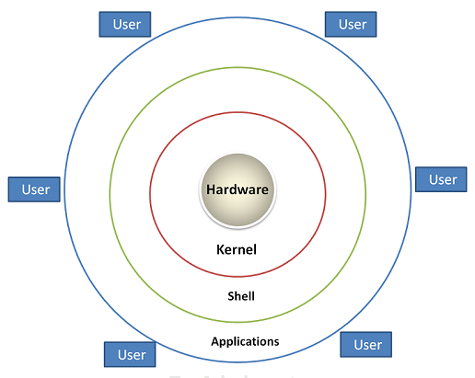
Architecture Linux

Slide 11
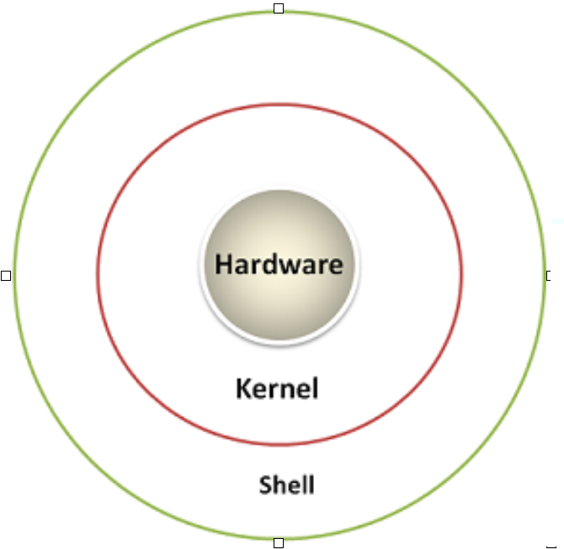

Shell : Définition & Rôle
Shell est une « coquille » qui entoure le noyau Unix.
Shell présente une interface entre l'utilisateur et le système d’exploitation.
Ainsi, le shell est un programme qui permet à l'utilisateur de dialoguer avec le coeur du système (le noyau).
Coquille

Slide 12
Shell : Rôle
Le shell possède un double rôle :
Un interpréteur de commandes.
Un langage de programmation script.
Shell
Langage de programmation
Interpréteur de commandes

Slide 13
Shell : Interpréteur de commandes
Shell interprète des commandes, des programmes ou des fichier exécutables.
Il assure :
Affichage de l'invite de commande ou prompt ( $ ) d'attente de lecture au clavier.
Lecture d'une commande (validée par Return ou Entrée).
Analyse syntaxique (découpage en mot).
Interprétation des caractères spéciaux.
Exécution de la commande et retour au début.

Slide 14
Shell : Langage de programmation
Shell fournit à l'utilisateur un langage de programmation interprété.
Il comporte :
les notions de variable, d’opérateur arithmétique, de structure de contrôle, de fonction, des opérateurs spécifiques (; |).

Slide 15
Différents Shell & Fonctionnalités
Il existe plusieurs Shells, la commande « Cat /etc/shells » liste ces Shells
Parmi les plus courants :
Bourne Shell (« /bin/sh ») : le Shell par défaut sous Linux
Korn Shell (« /bin/ksh ») pour lequel deux versions majeurs sont aujourd'hui couramment utilisées (ksh 88 et ksh 93) ;
cShell (« /bin/csh ») pour les utilisateurs préférant un langage apparenté au « C » ;
Job Shell (« /bin/jsh ») ;
tcShell amélioré (« /bin/tcsh ») améliorant le cShell tout en lui restant compatible ;

Slide 16
Différents Shell & Fonctionnalités
Chaque utilisateur possède un shell par défaut, qui sera lancé à l’ouverture d'une invite de commande.
Deux modes d’utilisation du Shell :
Interactif : l’utilisateur saisit et exécute ses lignes de commandes une par une dans un terminal ;
Non interactif : Shell interprète un ensemble de commandes à partir d’un fichier appelé shell script.
Notes:
Ces modes d’utilisation exigent une syntaxe bien particulière. Nous présentons dans la suite cette syntaxe ainsi que les commandes de base Unix.

Slide 17
Commandes Shell
Une ligne de commande est une chaîne de caractère constituée d'une commande ainsi que des arguments (paramètres) optionnels.
Les commandes linux ont la syntaxe générale suivante :
Commande [Options] [Argument]
Commande est le nom d'une commande interne ou un programme exécutable.
Options : la plupart des commandes possèdent des options facultatives qui en modifient le comportement.
Arguments/Paramètres sont les données d'entrées à la commande.

Slide 18
Commandes Shell
Le shell distingue deux sortes de commandes : Commandes internes / Commandes externes.
Commande interne : Commande dont le code est implanté au sein de l’interpréteur de commande.
Exemples de commandes internes : cd , echo , pwd
Commande externe : Commande dont le code se trouve dans un fichier.
La localisation du code d'une commande externe doit être connue du shell pour qu'il puisse exécuter cette commande.

Slide 19
Commandes Shell : Utilitaires d’aide
Il existe une multitude de commandes sous linux. Il est difficile de se rappeler de l’intégralité de ces dernières.
Un ensemble d’utilitaires d’aide ont été mis à la disposition des utilisateurs pour faciliter la manipulation de cet environnement.

Slide 20
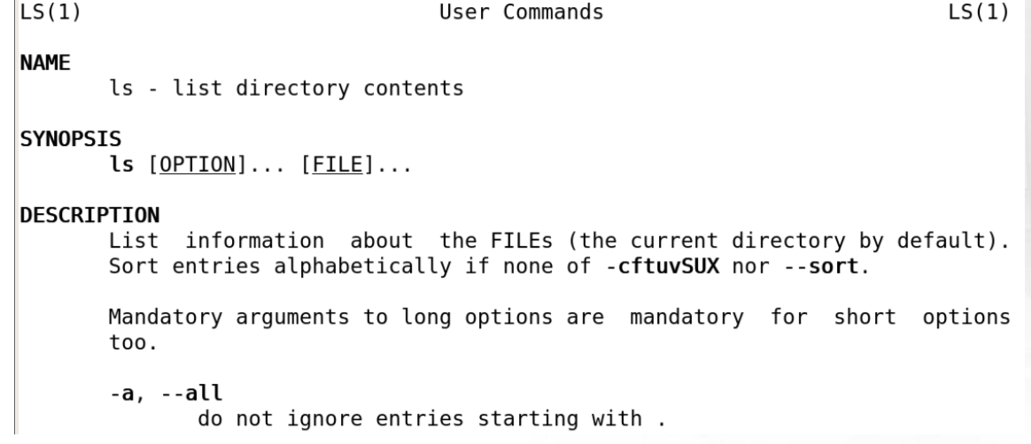
Commandes Shell : Utilitaires d’aide
Pages manuelles (Man)
La commande « man » permet de fournir une page manuelle d’une commande envoyé en argument.

Slide 21
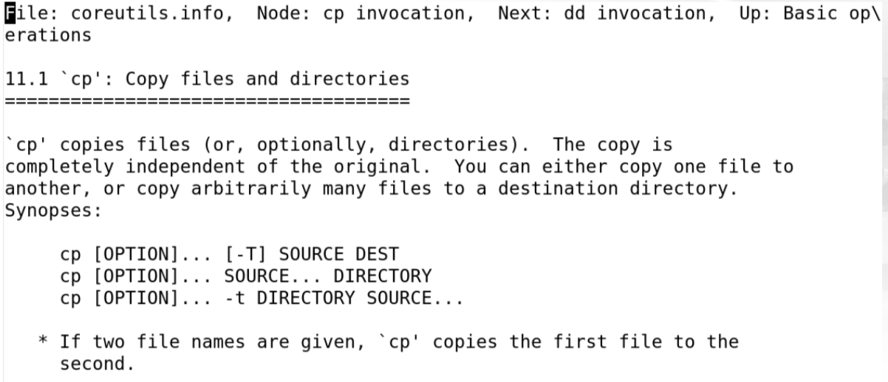
Commandes Shell : Utilitaires d’aide
Pages infos (info)
La commande « info » permet de fournir une page info d’une commande envoyé en argument.

Slide 22
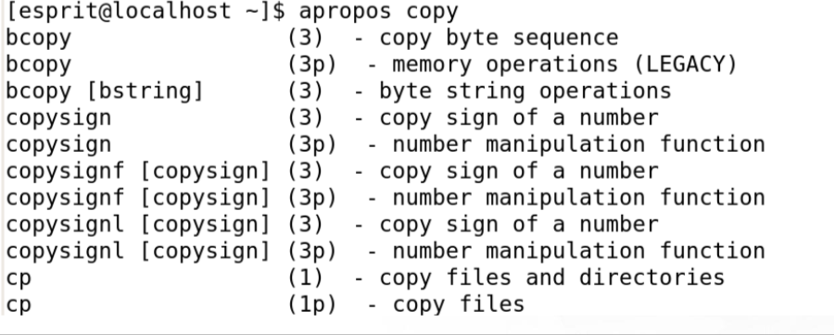
Commandes Shell : Utilitaires d’aide
Commande (apropos)
La commande « apropos » est une commande POSIX qui permet de lister les manuels dont la description comprend les mots passés en arguments.

Slide 23
Commandes Shell : Utilitaires d’aide
date : affiche la date,
cal : affiche le calendrier,
who : affiche les utilisateurs connectés,
whoami : affiche votre nom d'utilisateur,
uname -a : affiche toutes les informations sur le système,
whatis : affiche une description de la commande,
hostname: afficher le nom de la machine,
halt ou shutdown -h now ou init 0: éteindre l’ordinateur,
reboot ou shutdown -r now ou init 6: rebooter l’ordinateur,
lsb_release –d : afficher le nom de la distribution.

Slide 24
Commandes Shell : Manipulation des fichiers et des répertoires
Commande (cd)
La commande «cd » permet de se déplacer dans l’arborescence. Sans paramètre, elle nous renvoie vers le répertoire personnel de l’utilisateur actuel, sinon au chemin spécifié en argument,
Avec les arguments listés ci-dessous, elle permet de :
. : se déplacer dans le répertoire courant
.. : se déplacer vers le répertoire parent
- : se déplacer vers le répertoire précédent
/ : se déplacer vers le répertoire racine
~ : se déplacer vers le répertoire personnelle de l’utilisateur courant

Slide 25
Commandes Shell : Manipulation des fichiers et des répertoires
Commande pwd
La commande « pwd » permet d’afficher le chemin absolu du répertoire courant.
Commande ls
Cette commande permet principalement de lister le contenu d’un répertoire. Nous pouvons lui associer plusieurs options dont les plus évidentes sont :
-l : Lister les métadonnées relatives à un fichier ou un répertoire.
-a : Afficher tous les fichiers, y compris les fichiers cachés.
-R : Pour assurer un affichage récursif (le contenu du répertoire et de ses sous répertoires).
-i : Afficher le numéro d’i-node des fichiers et des répertoires.
-d : Afficher les informations d’un dossier.

Slide 26
Commandes Shell : Manipulation des fichiers et des répertoires
Commande touch
La commande « touch » permet de créer un ou plusieurs fichiers vides.
Commande nano
La commande « nano » est une commande d’édition de fichier.
Commande vi
La commande « vi » est une commande d’édition de fichier.
Commande cat
La commande « cat » permet de:
cat fichier: Afficher le contenu du fichier
cat fichier1 fichier2: Afficher le contenu des fichiers fichier1 et fichier2 concaténés.
cat -n fichier: Afficher le contenu du fichier avec des numéros de ligne
nl fichier: Afficher le contenu du fichier avec des numéros de ligne (sans tenir en compte les lignes vides.

Slide 27
Commandes Shell : Manipulation des fichiers et des répertoires
Commande head
La commande La commande « head » permet d’afficher par défaut les dix premières lignes.
head -n nbre fichier: afficher les nbre premières lignes du fichier
head -c nbre fichier: afficher les nbre premiers caractères du fichier.
Commande tail
La commande « tail » permet d’afficher par défaut les dix dernières lignes.
tail -n nbre fichier: afficher les nbre dernières lignes du fichier
tail -c nbre fichier: afficher les nbre derniers caractères du fichier
Commande tr
La commande « tr » permet de remplacer une chaine par une autre.

Slide 28
Commandes Shell : Manipulation des fichiers et des répertoires
Commande wc
La commande « wc » permet d’afficher le nombre de lignes, nombre des mots, nombre d’octets.
wc -l fichier: Afficher le nombre de lignes du fichier.
wc -w fichier: Afficher le nombre de mots du fichier.
wc -c fichier: Afficher le nombre d’octets du fichier.
wc -m fichier: Afficher le nombre de caractères du fichier.
Commande split
La commande « split» permet de fragmenter un fichier. Chaque fragment est stocké dans des fichiers PREFIXaa, PREFIXab …
split -b size fichier partie: Fragmente fichier en des fichiers de taille size (octets) nommés partieaa, partieab, etc.
split -l nb fichier partie: Fragmente fichier en des fichiers de taille nb (lignes) nommés partieaa, partieab, partieac…

Slide 29
Commandes Shell : Manipulation des fichiers et des répertoires
Commande paste
La commande « paste» permet de joindre des fichiers horizontalement .
paste –d « délimiteur» fichier1 fichier2 : concatène horizontalement chaque ligne du fichier1 avec la ligne correspondante du fichier2 séparé par « délimiteur » .
paste –s fichier1 fichier2 : concatène verticalement les lignes du fichier 1 avec les lignes du fichier 2 .
Commande join
La commande « join » permet du fusionner les lignes de deux fichiers ayant des champs communs.
Notes:
File 1 :
1 a
2 b
3 c
File 2 :
1 d e
2 f g
3 h i
Join file1 file2
1 a d e
2 b f g
3 c h i
File 3
R 1
F 2
S 3
Join -12 -21 file3 file2
1 R d e
2 F f g
3 S h i

Slide 30
Commandes Shell : Manipulation des fichiers et des répertoires
Commande mkdir
La commande « mkdir » permet la création d’un répertoire sous le chemin spécifié en paramètres. Pour la création d’une arborescence, il faut ajouter l’option « -p ».
Commande cp
La commande « cp » permet de copier une entité (fichier/répertoire) d’un emplacement à un autre.
-i: interactif: demande l'autorisation d’écraser.
-r: récursif: Copie les sous-répertoires et leur contenu.
Commande mv
La commande « mv » permet de renommer ou déplacer un fichier ou un répertoire, d’un répertoire à un autre.
Notes:
File 1 :
1 a
2 b
3 c
File 2 :
1 d e
2 f g
3 h i
Join file1 file2
1 a d e
2 b f g
3 c h i
File 3
R 1
F 2
S 3
Join -12 -21 file3 file2
1 R d e
2 F f g
3 S h i

Slide 31
Commandes Shell : Manipulation des fichiers et des répertoires
Commande rmdir
La commande « rmdir » permet de supprimer un répertoire vide.
Commande rm
Cette commande permet de supprimer une entité (fichier/répertoire).
-i: interactif: demande l'autorisation d’écraser.
-r: récursif: supprime les sous-répertoires et leur contenu.
Notes:
File 1 :
1 a
2 b
3 c
File 2 :
1 d e
2 f g
3 h i
Join file1 file2
1 a d e
2 b f g
3 c h i
File 3
R 1
F 2
S 3
Join -12 -21 file3 file2
1 R d e
2 F f g
3 S h i

Slide 32
Commandes Shell : Gestion des droits d’accès
Commande chmod
La commande « chmod » permet de changer les permissions d'accès d'un fichier ou d'un répertoire.
chmod [u g o a] [+ - =] [r w x] nom_du_fichier
chmod -R [u g o a] [+ - =] [r w x] nom_du_répertoire
Commande chown
La commande « chown » permet de modifier le propriétaire d'un fichier.
Commande chgrp
La commande « chgrp » permet de modifier le groupe propriétaire d’un fichier.
Commande umask
La commande « umask » définir les droits par défaut d'un fichier ou un répertoire à sa création.

Slide 33
Caractères spéciaux (Jokers)
* une chaîne quelconque (même vide)
? un caractère quelconque
[…] un caractère quelconque appartenant à l'ensemble « … »
[!…] un caractère quelconque hors de l’ensemble
Exemples :
cp *.c bakup : copie de tous les fichiers ayant le suffixe .c sous le répertoire bakup
ls *.[csp] : liste de tous les fichiers ayant l'un des suffixes .c, .s ou .p
ls /usr/[a-z][0-9] : liste de tous les éléments de /usr dont le nom est composé de deux caractères : une minuscule suivie d'un chiffre
ls /bin/[!a-z]* : liste de tous les éléments de /bin dont le nom ne commence pas par une minuscule.

Slide 34
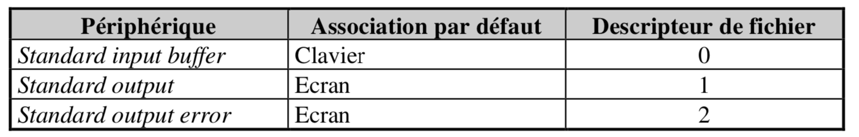
Entrées-Sorties & Flux de redirection.
Une commande lit normalement ses données d'entrée dans l’ entrée standard et écrit sa sortie dans la sortie standard qui, par défaut, correspondent respectivement au clavier et à l'écran du terminal.
Les processus accèdent à ces périphériques comme s'ils accédaient à des fichiers normaux, par le biais de handle (descripteurs de fichiers).

Slide 35
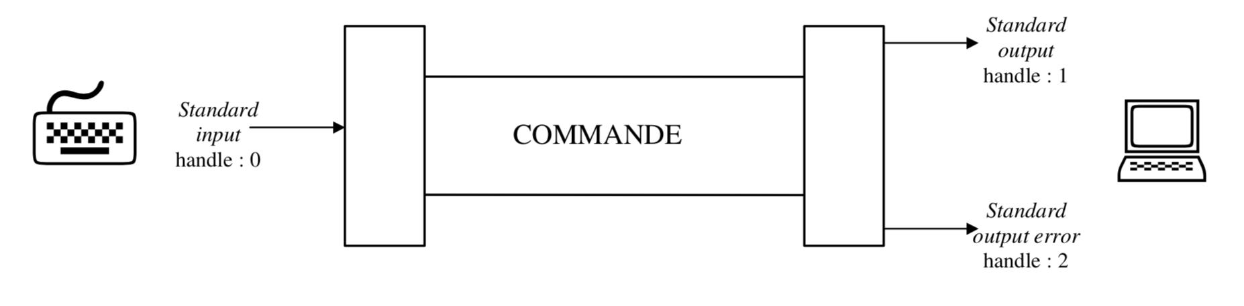
Entrées-Sorties & Flux de redirection
Le mécanisme de redirection des entrées-sorties, géré par le shell, permet de changer l'association par défaut de l’entrée standard et des standards outputs.

Slide 36
Entrées-Sorties & Flux de redirection
Les redirections sont effectuées grâce aux signes suivants :
< nom_fic : prend comme entrée le fichier nom_fic.
<< mot : prend comme entrée toutes les lignes tapées au clavier jusqu'à celle qui contient mot.
> fichier : envoie la sortie dans fichier ( si fichier existe, il est écrasé).
>> fichier : rajoute la sortie à la fin du fichier ; on dit aussi concaténation de la sortie et de fichier (si fichier n'existe pas, il est créé).

Slide 37
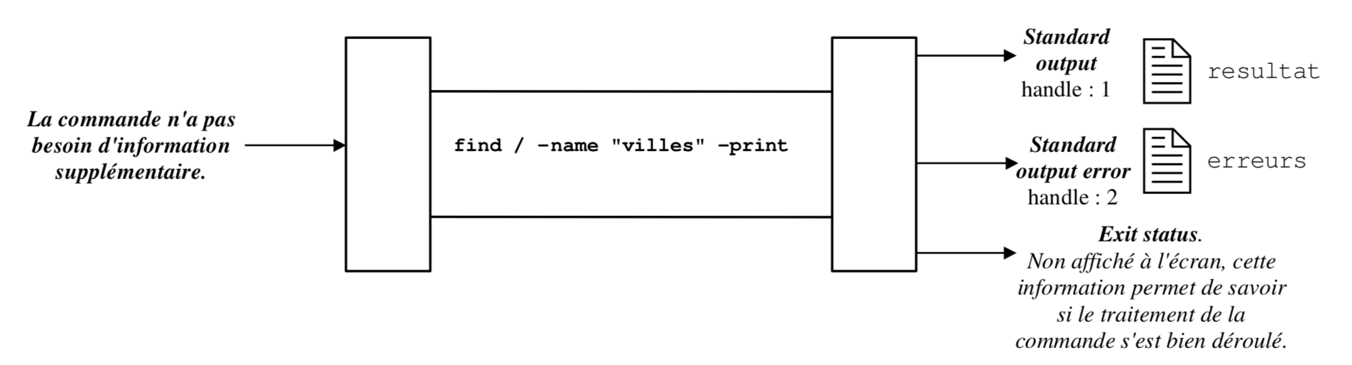
Entrées-Sorties & Flux de redirection
Le descripteur vaut 0 pour l’entrée standard, 1 pour la sortie standard et 2 pour le standard error output.
Pour rediriger un fichier, il suffit de faire précéder le symbole de redirection par le numéro de descripteur (SANS espace de séparation).
find / -name "villes" -print 1> resultat 2> erreurs

Slide 38
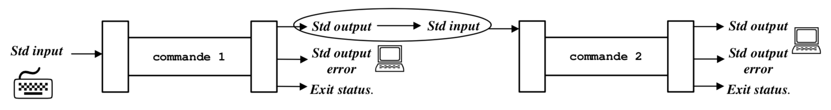
Entrées-Sorties & Flux de redirection
Le tube (ou pipe en anglais) est un mécanisme permettant la communication entre plusieurs commandes.
Dans un pipe, la sortie de la première commande devient l'entrée de la seconde.
le shell prend à sa charge la connexion de la sortie standard de la première commande sur l’entrée standard de la deuxième.

Slide 39
Références
[1] : Préparation à la certification LPIC1 : Linux - Sébastien Rohaut.
[2] : 2017 Initiation Unix France – UNIX & Linux, 3e édition – David Rossignol.
[3] https://www.shellscript.sh/index.html
[4] http://www.linux-france.org/article/dalox/unix04.htm

